Slide 1
Struktur Organisasi
Kelompok 8

Slide 2
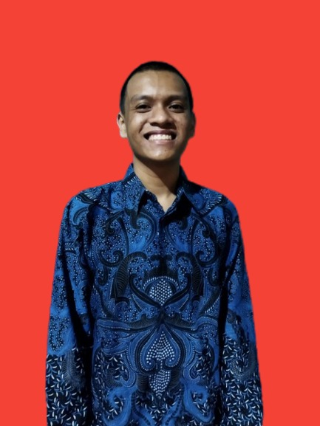
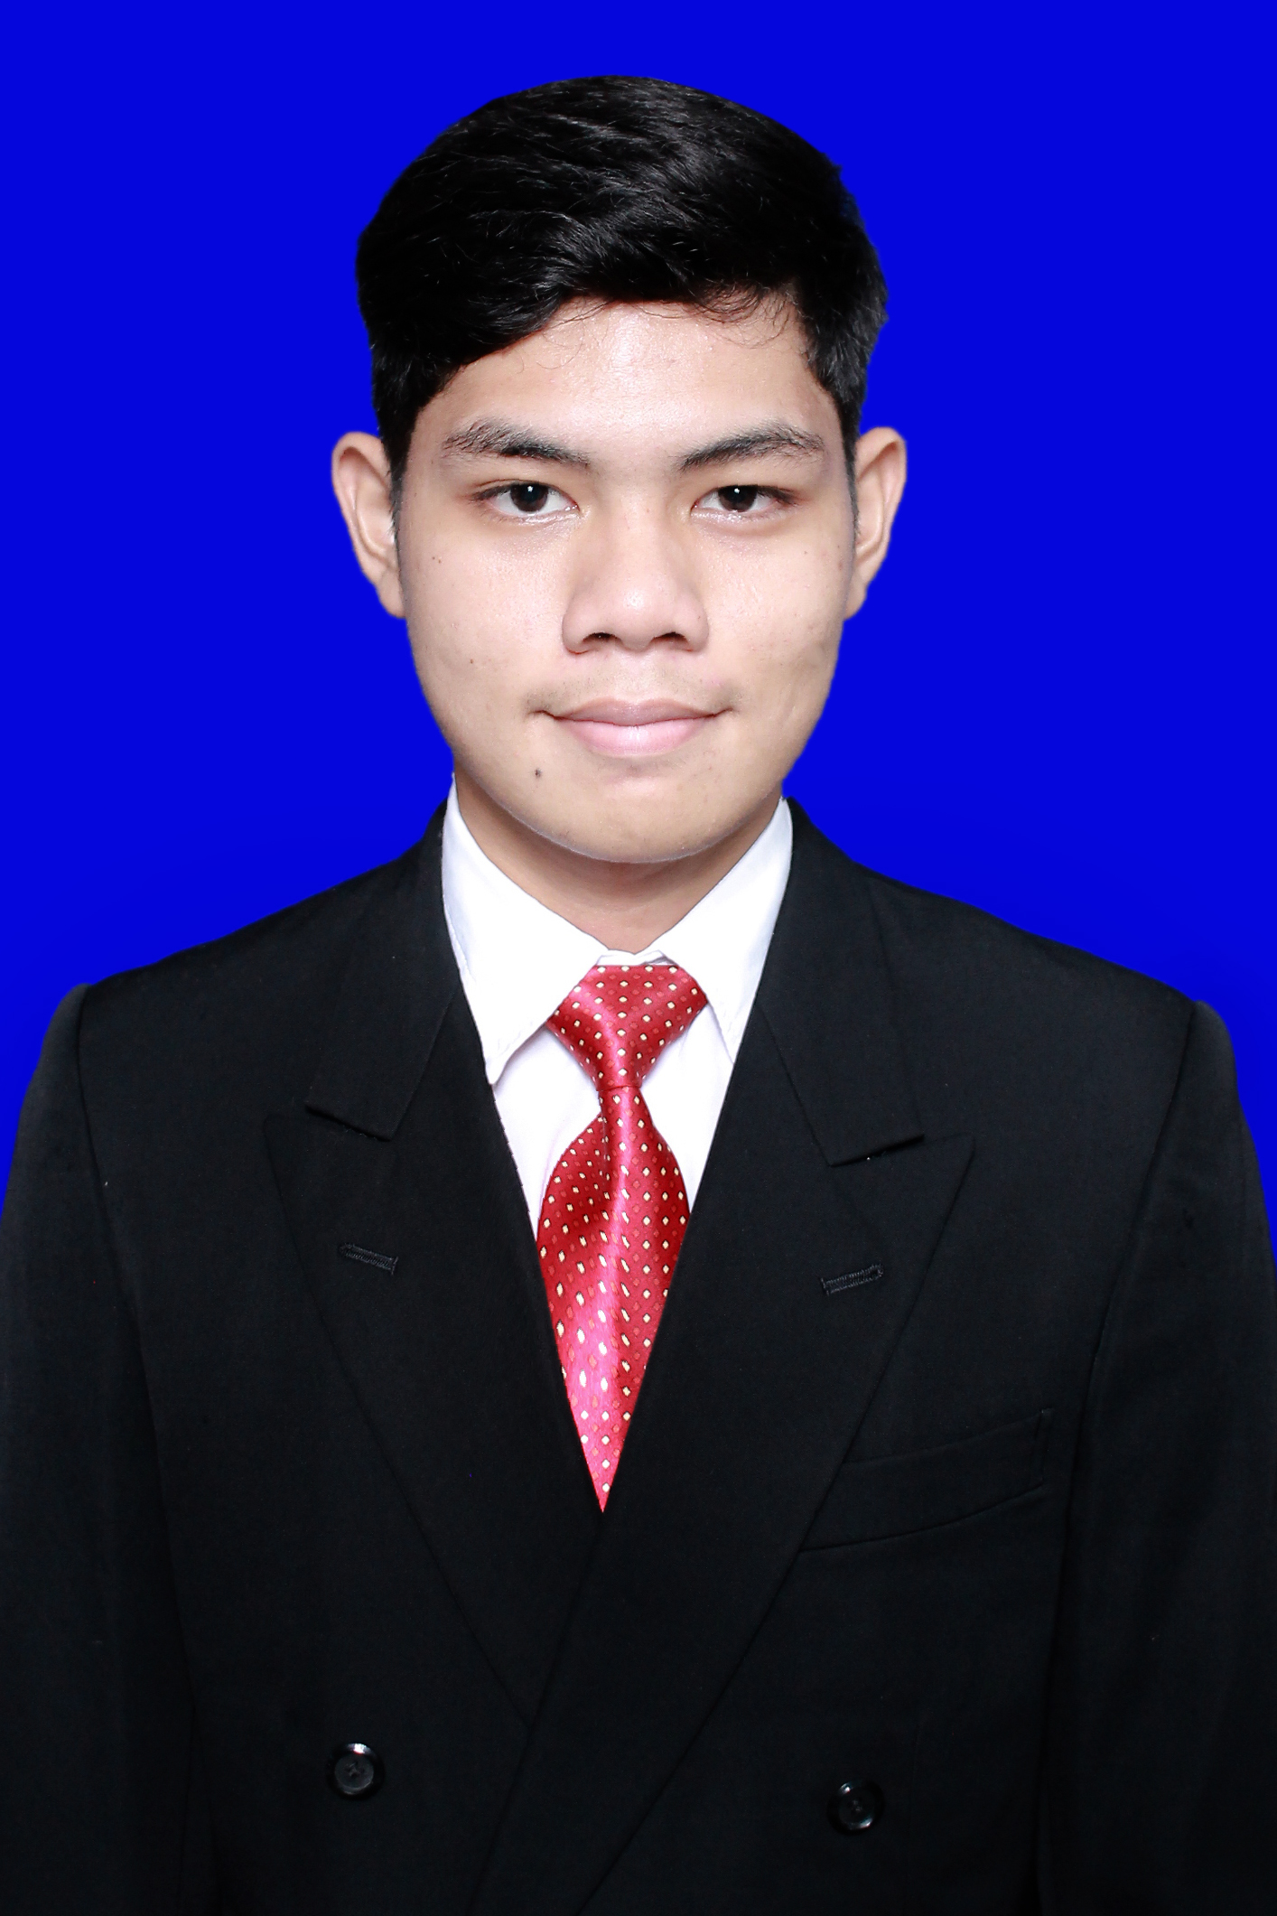
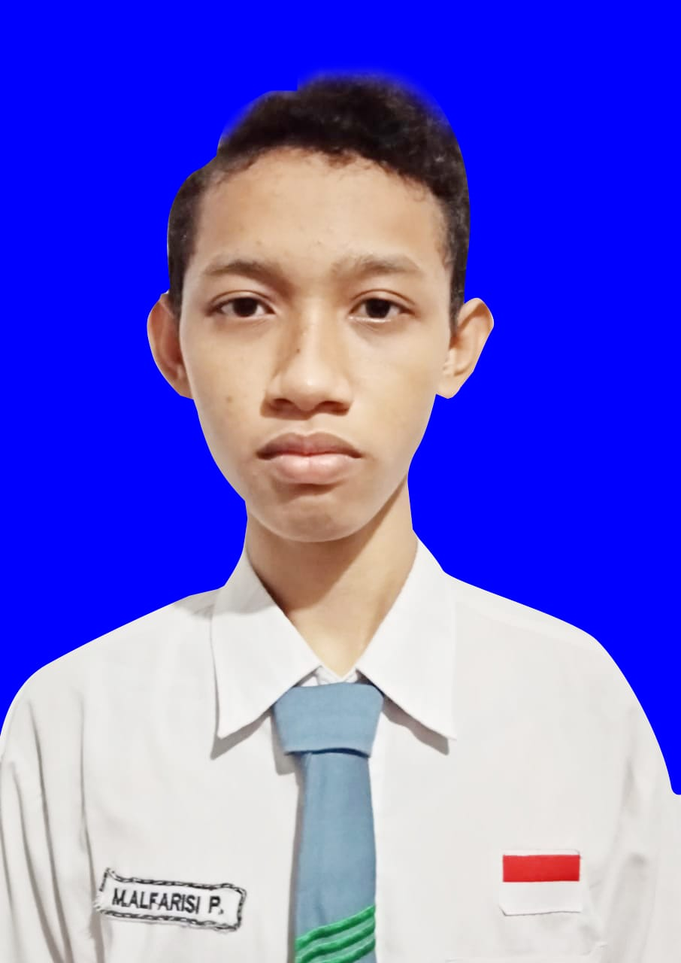
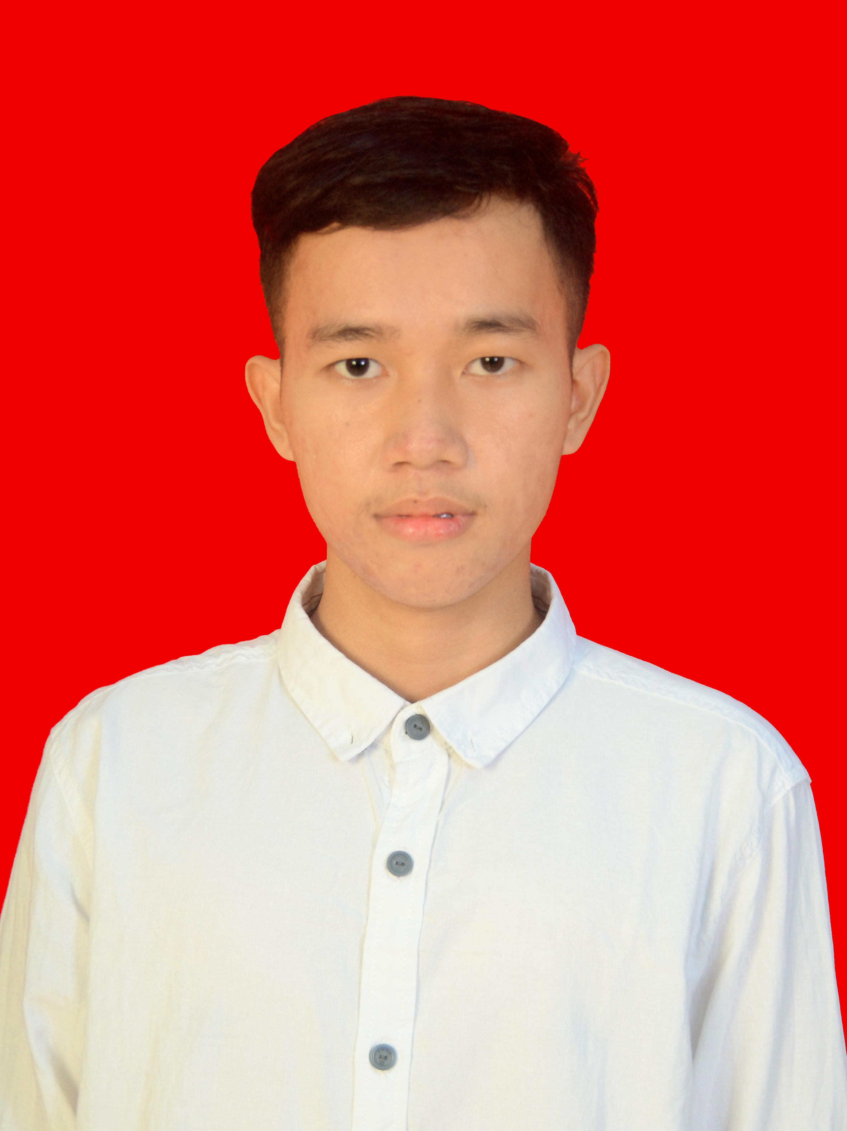
Meet the team
Ketua
Wakil
Sekretaris
Bendahara
Anggota

Slide 3
About us
untuk melatih serta pembentukan karakter, serta untuk memperluas relasi (persahabatan), menjadi tetap rasional dan bergerak menuju satu tujuan, mendapatkan motivasi guna mencapai tujuan.

Slide 4
“
“
—Someone Famous
Sukses bukan tentang berapa banyak uang yang kamu hasilkan. Ini tentang perbedaan yang kamu buat dalam kehidupan orang lain.

Slide 5
Ketua
Nama : Ifti Khaaruddin al ghaib
Asal : Pemengkasan
Nim : 220441100028
Pengalaman organisasi
Wissnu (Osis Amanatul Ummah) bagian kedisiplinan

Slide 6
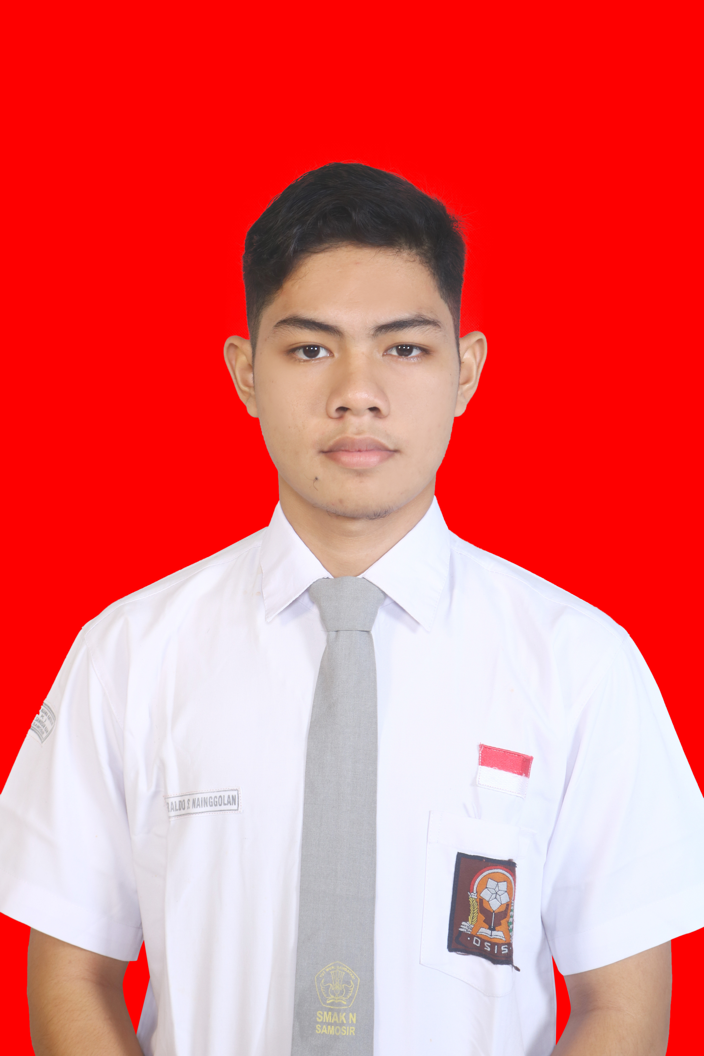
Wakil
Nama : Giraldo Stevanus Nainggolan
Asal : Tangerang
Nim : 220441100064
Pengalaman organisasi
OSIS (Wakil)
Pramuka (Pradana)
Karate (Sinpei)
OMK (Sekertaris)

Slide 7
Skretaris
Nama : Muhamad Alfarisi Pradana
Asal : Bangkalan
Nim : 210441100109
Pengalaman organisasi
PIK-R BEST

Slide 8
Anggota
Nama : Birrur Rijaal
Asal : Gresik
Nim : 220441100043
Pengalaman organisasi
Osis (anggota)
IPM (anggota)

Slide 9
Thanks!
Do you have any questions?
Jika ada kata-kata yang kurang dapat di mengerti ataupun salah-salah kata saya mohon untuk di maafkan dan di maklumi.

